Slide 1
Inteligencia Artificial
Red Neuronal

Slide 2
Conceptos Básicos
Redes Neuronales

Slide 3
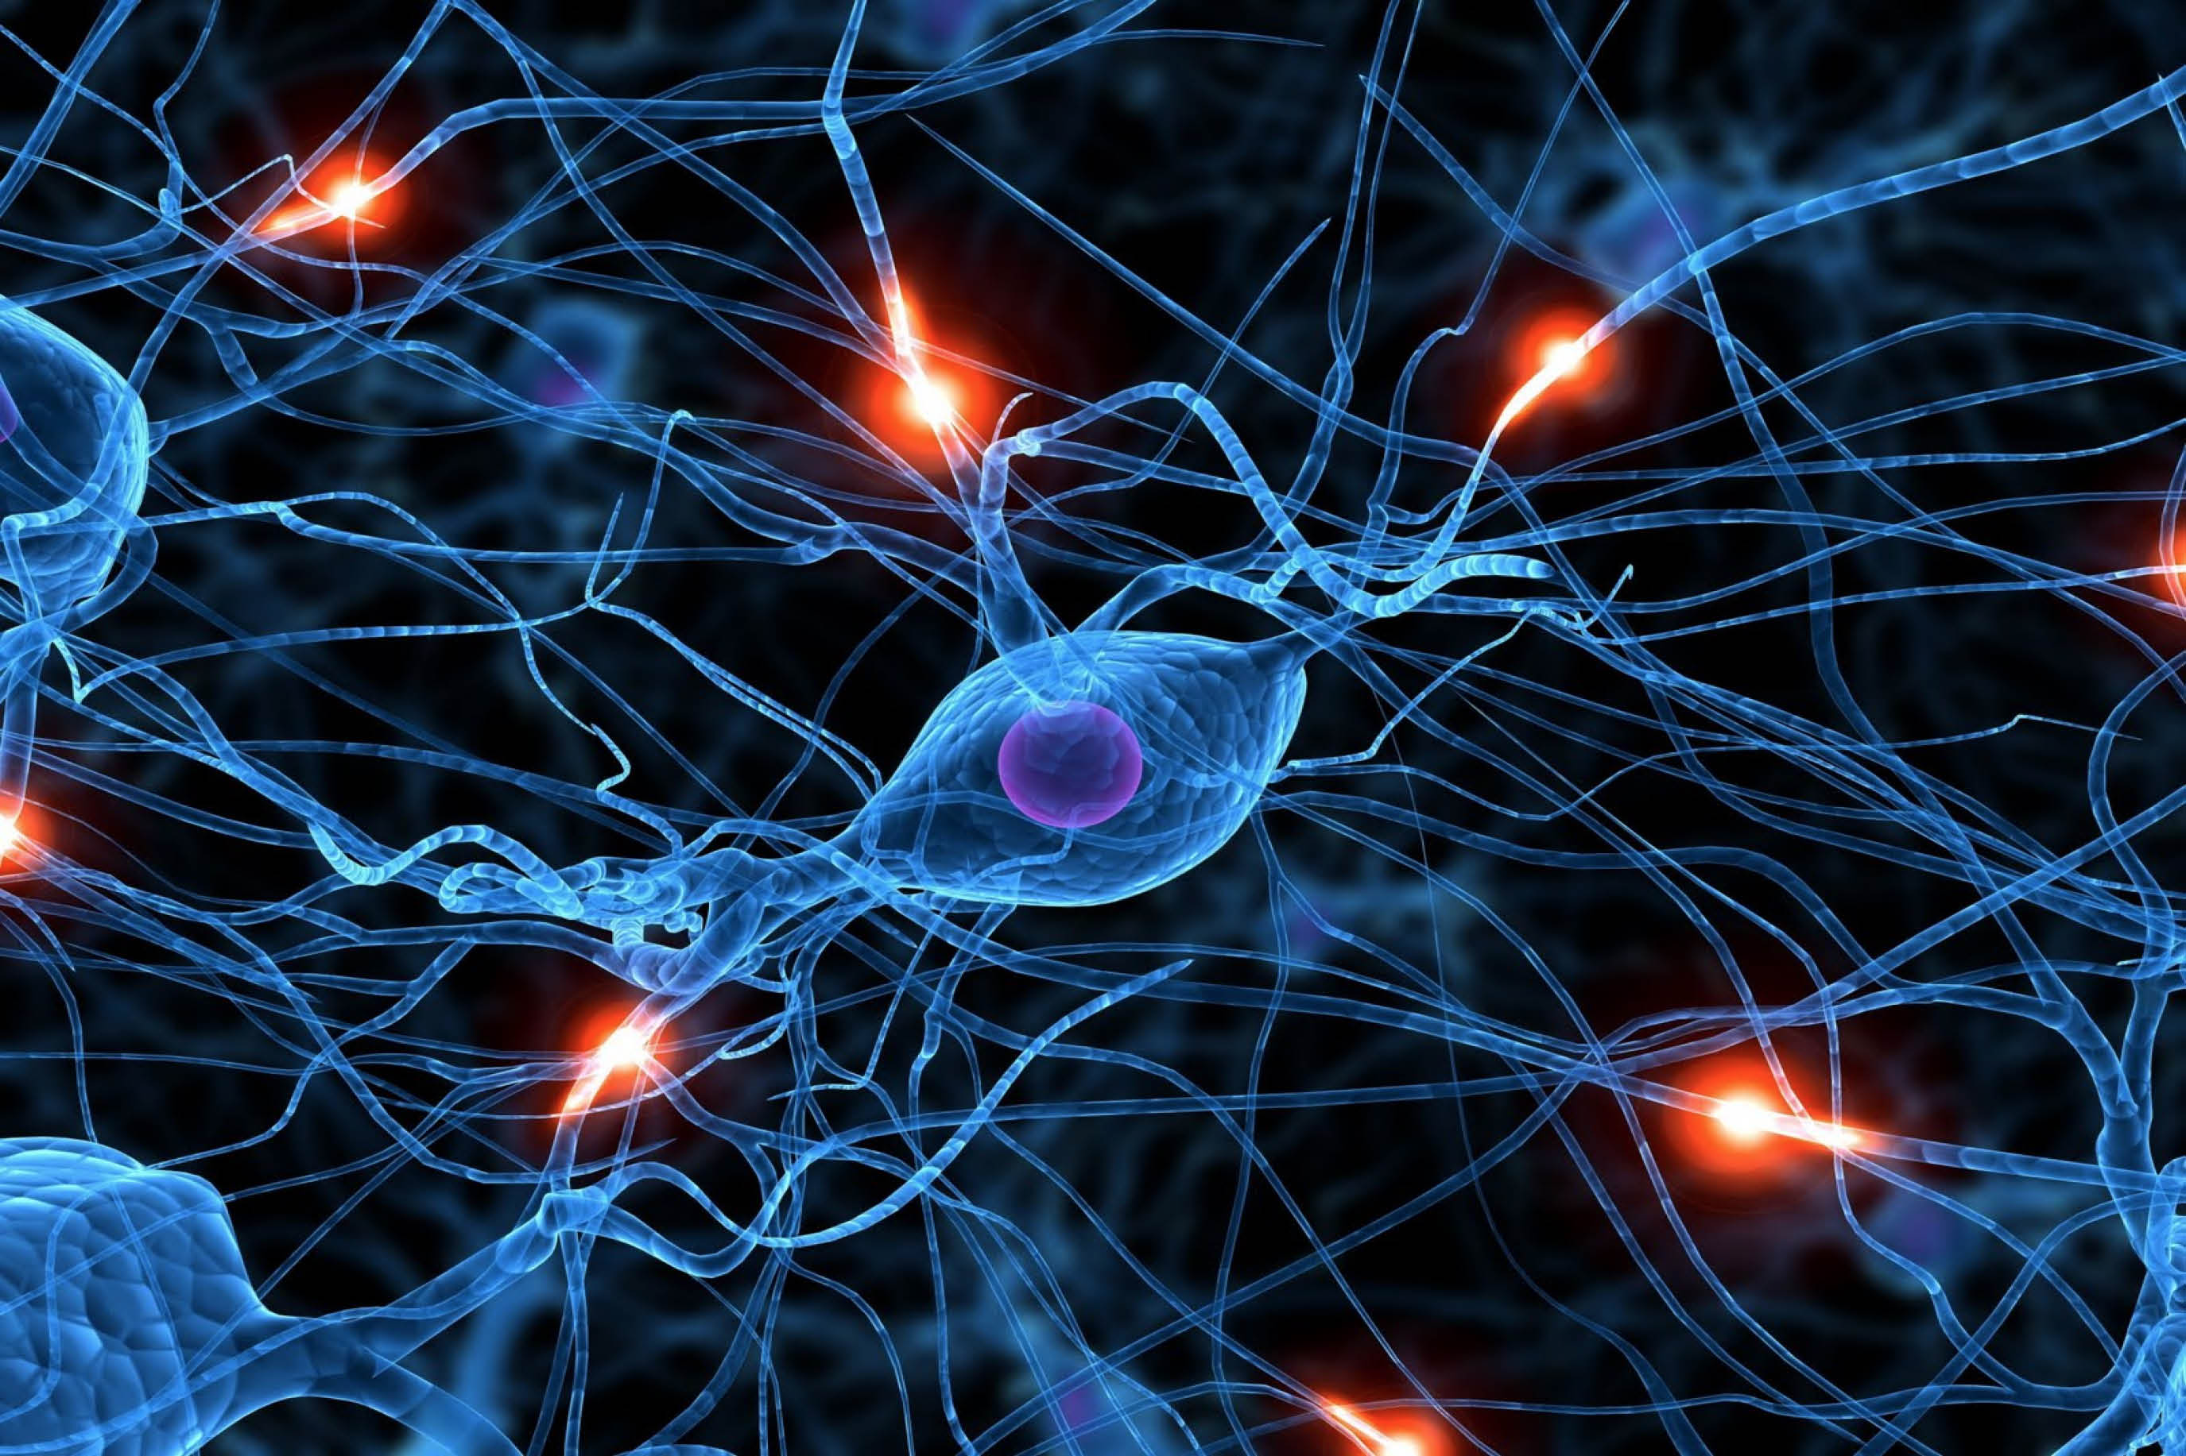
Neuronas
Unidades básicas
Se conectan entre sí
Proyectar
Conectar con otra neurona
Conectarse con sí misma
Activar
Propagar

Slide 4
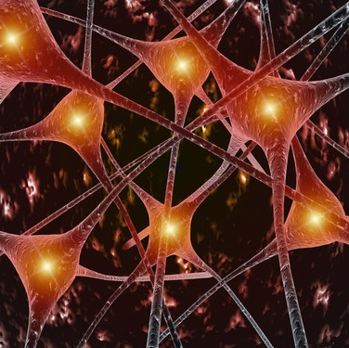
Capas
Arreglos de Neuronas
Tipos de Conexiones
Todas a todas
Una a una
Todas a otras

Slide 5
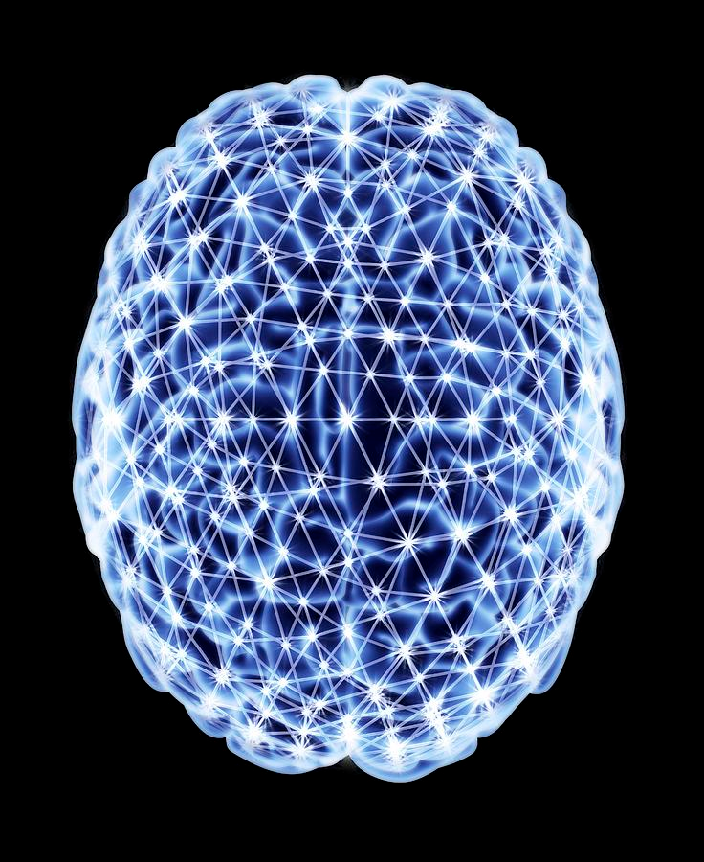
Redes
Arreglos de Capas
Tipos
Entrada
Oculta
Salida

Slide 6
Jerarquía
Redes
Capas
Neuronas
Capas
Neuronas

Slide 7
Red Neuronal Artificial
Entrada
Oculta
Salida

Slide 8
Perceptrón
Entrada
Oculta
Salida
x
0, 1
y

Slide 9
Propagación
Propagación hacia atrás (backpropagation)
Algoritmo de aprendizaje supervisado
Ciclo de propagación de 2 fases
Estímulo de entrada
Se propaga desde la primera capa hasta la salida
Importancia
A medida que se entrena la red, las neuronas de las capas intermedias se organizan a sí mismas.
Las distintas neuronas aprenden a reconocer distintas características del espacio total de entrada

Slide 10
Otros Conceptos
Tasa de aprendizaje
Un valor entre 0 y 1, generalmente: 0.3
Entre más bajo sea, más rápido aprende
También conocido como peso de sesgo
Iteraciones
Las veces que repite una misma activación o propagación

Slide 11
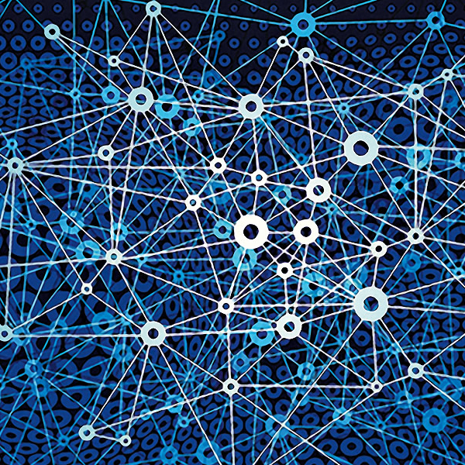
Tecnologías

Slide 12

Tecnologías Web
HTML5
Canvas
Javascript

Slide 13

synaptic.js
Red Neuronal
Juan Cazala
Buenos Aires, Argentina
Basado en brain.js
synaptic.juancazala.com

Slide 14
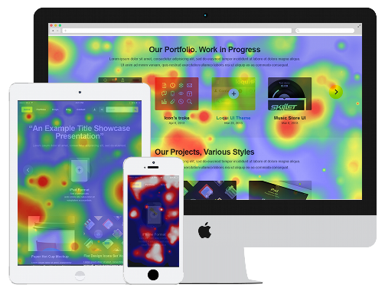
heatmap.js
Mapa de Calor
Patrick Wied
Viena, Austria
patrick-wied.at/static/heatmapjs/

Slide 15
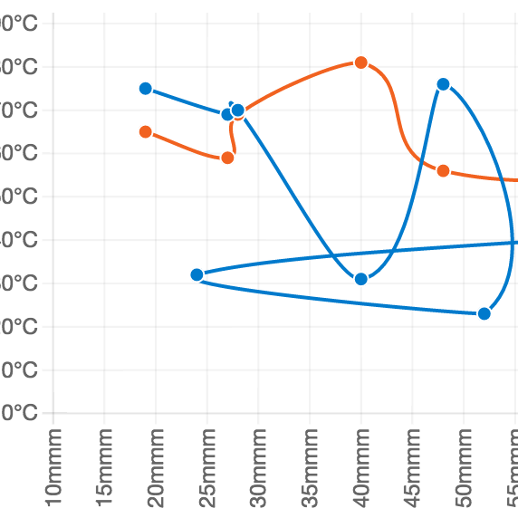
Chart.Scatter.js
Gráfico de Dispersión
Dmitry Andriyanov
San Petersburgo, Rusia
Basado en Chart.js
dima117.github.io/Chart.Scatter/

Slide 16
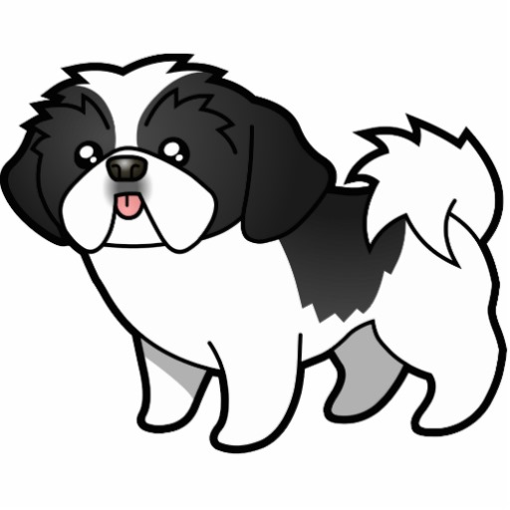
El Mundo de Wifi
Inteligencia Artificial

Slide 17
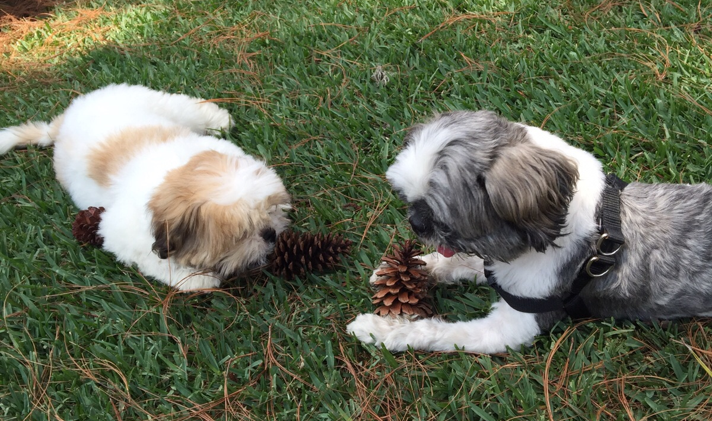
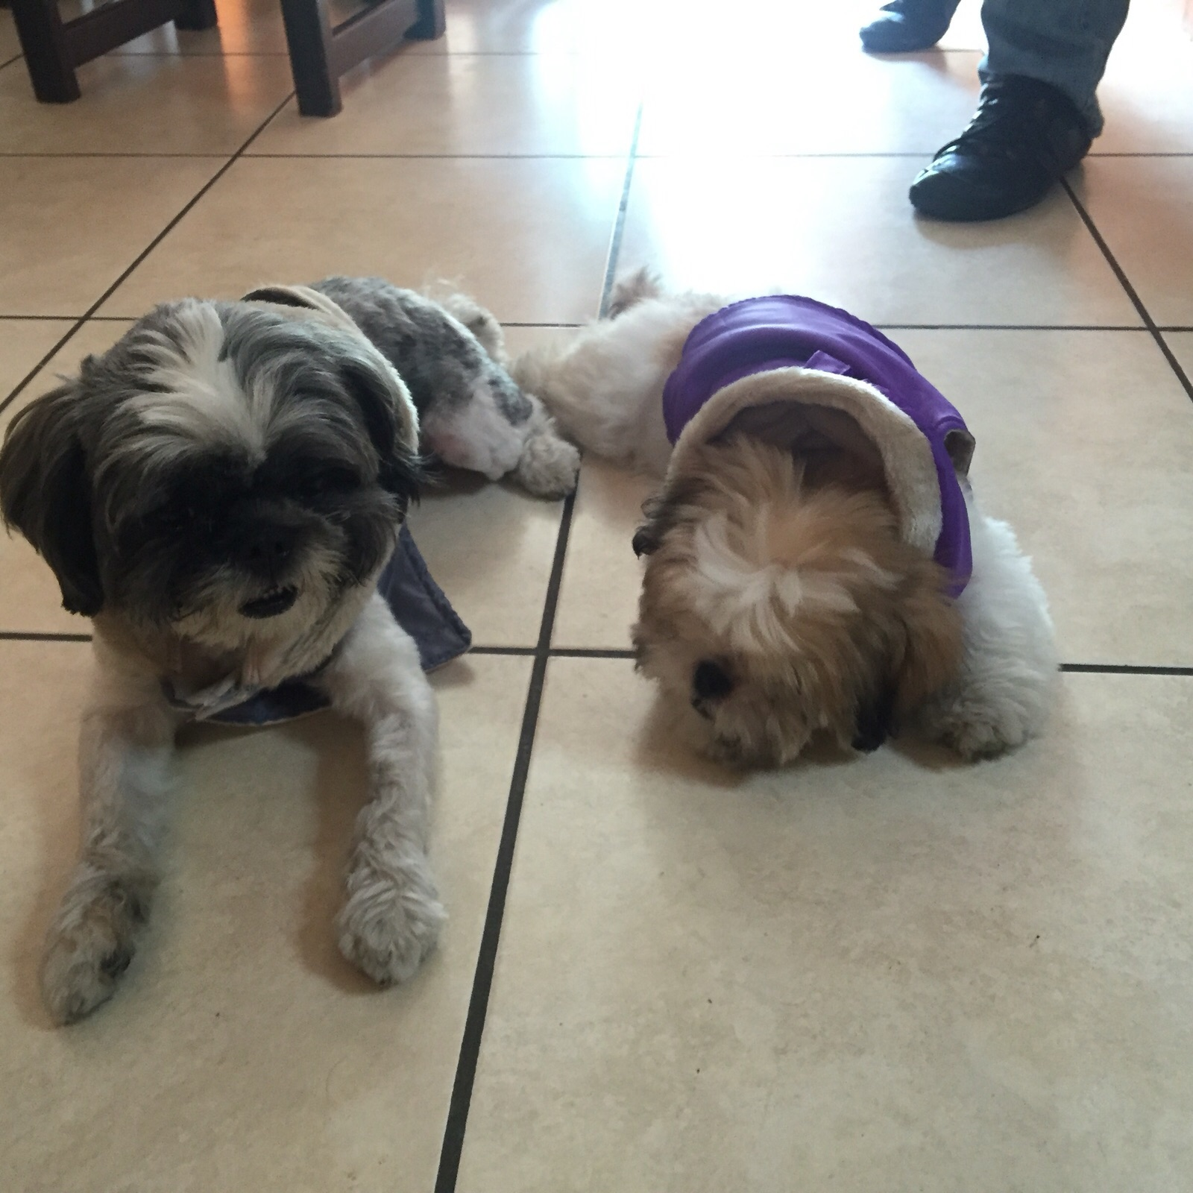
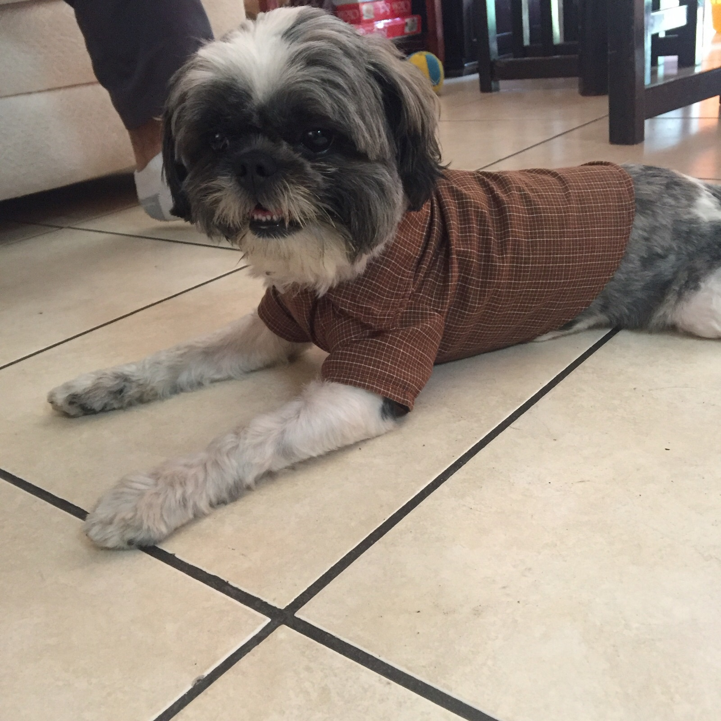
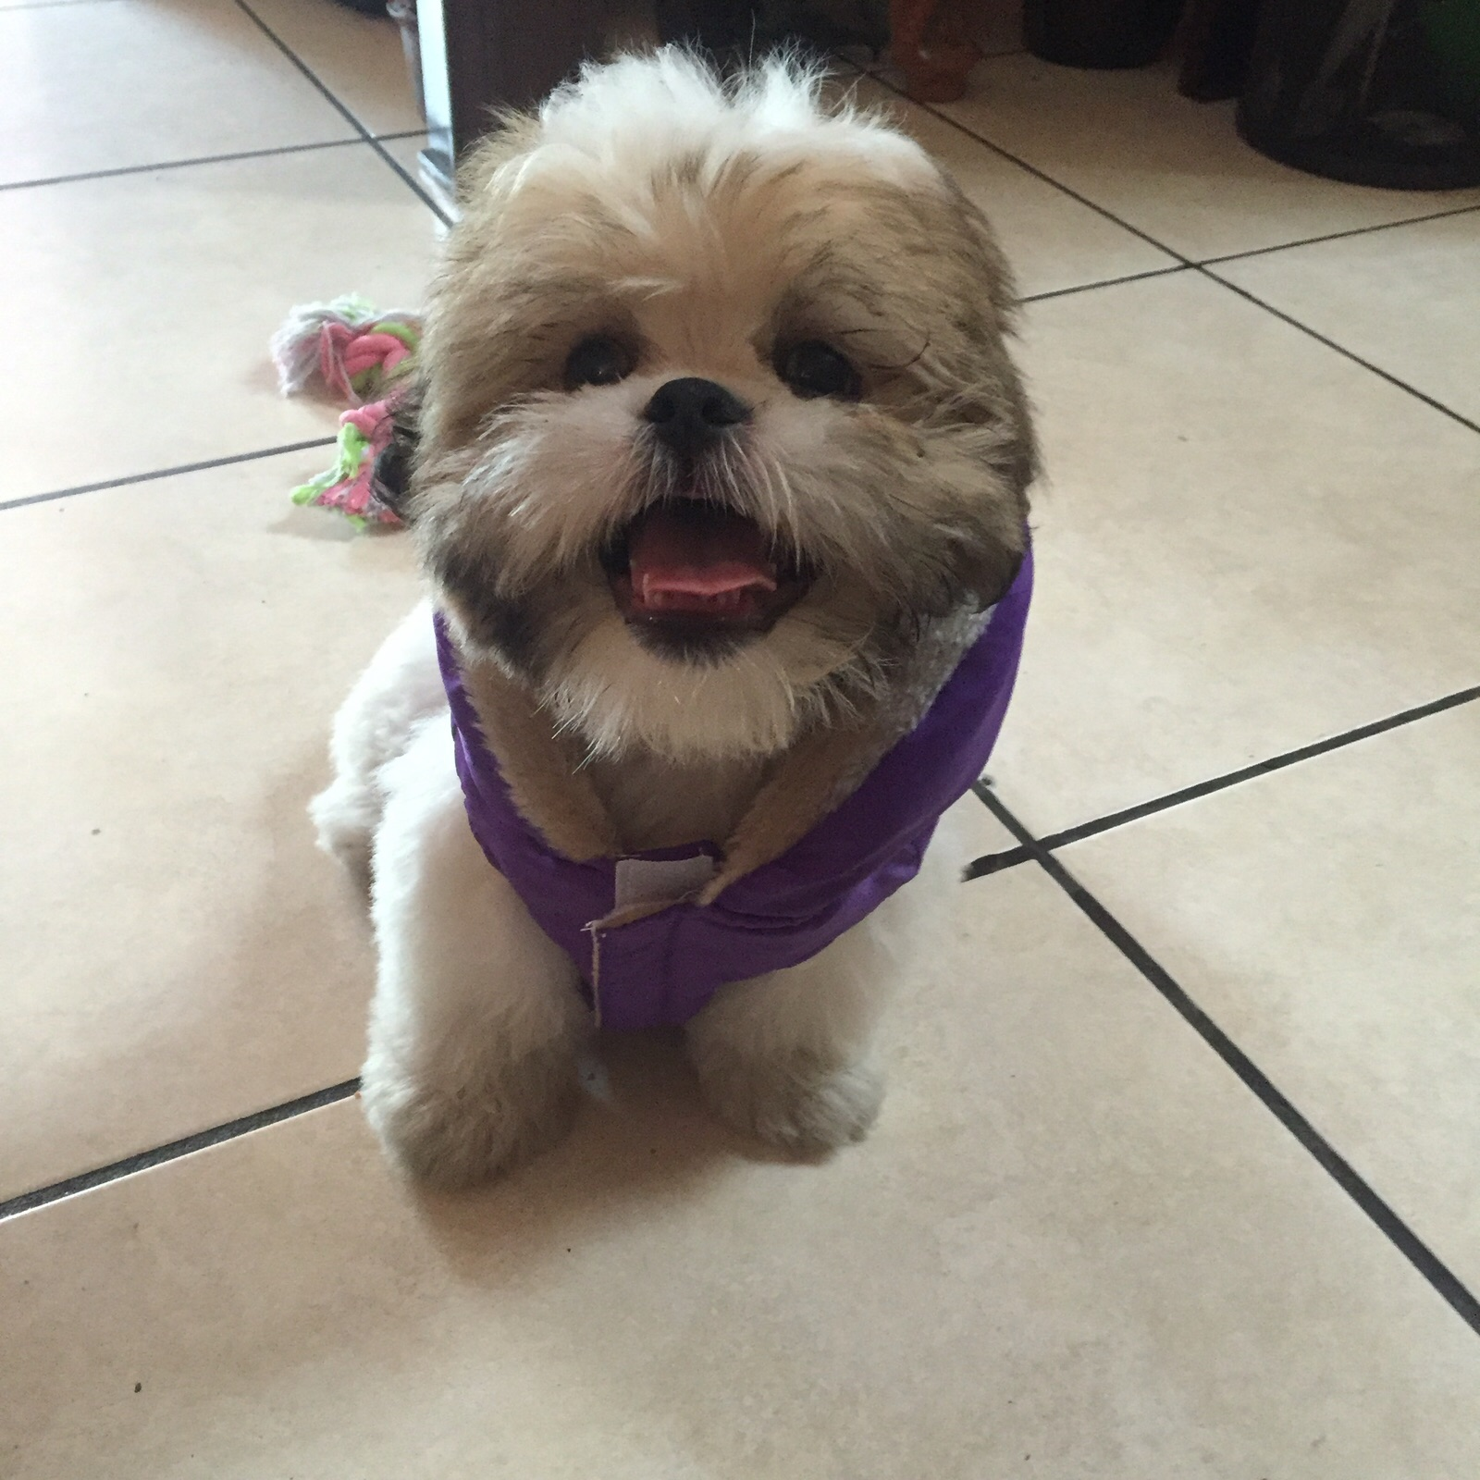

Slide 18

Personajes
El Wifi
La Molly

Slide 19
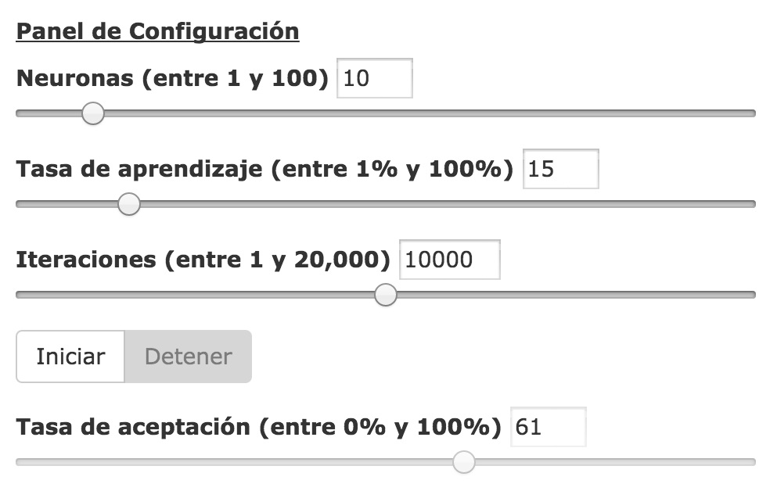
Panel de Configuración
Neuronas
10 por defecto
Tasa de Aprendizaje
15% por defecto (30% natural)
Iteraciones
10,000 por defecto
Tasa de Aceptación
61 por defecto

Slide 20
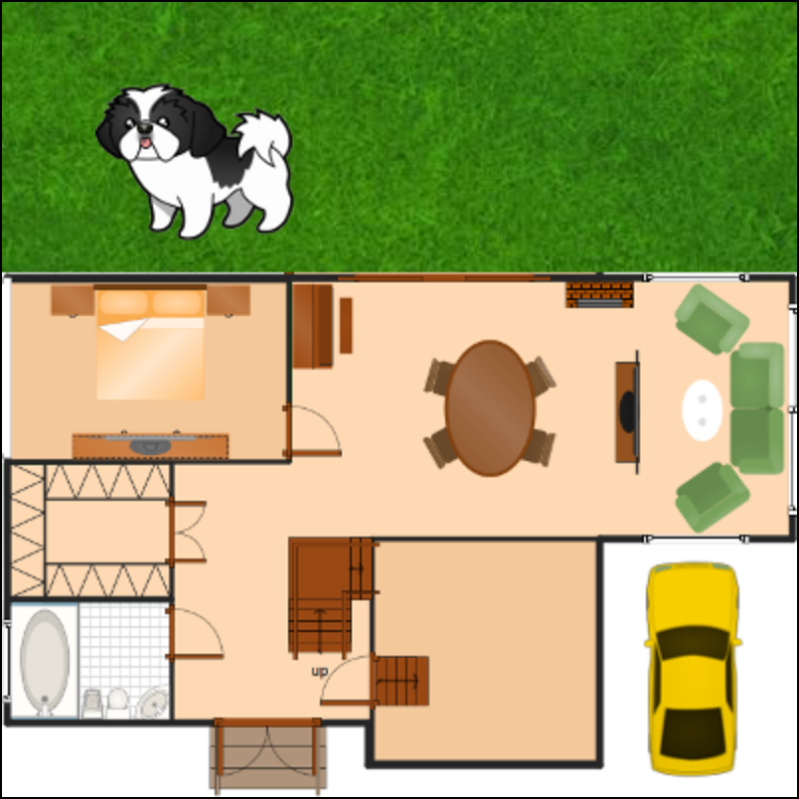
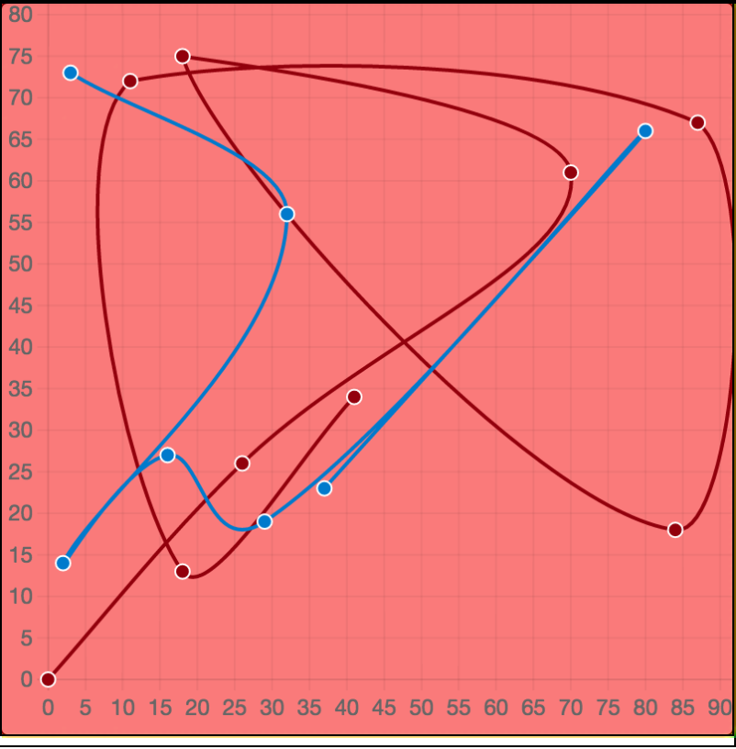
Controles Canvas
Casa
Mapa de Calor

Slide 21


Instrucciones
Click Izquierdo
Click Derecho

Slide 22
Demo
El Mundo de Wifi

